Slide 1
Экологическая обстановка городского округа Первоуральск
Экологическая обстановка городского округа Первоуральск
ПМБУ «Экофонд»
ПМБУ «Экофонд»

Slide 2
Основные виды деятельности
учреждения:
Экологическая обстановка городского округа Первоуральск
Мониторинг состояния и загрязнения окружающей природной среды
Взаимодействие с государственными органами в области охраны окружающей среды и предприятиями города
Участие в совместных проверках с надзорными органами предприятий, оказывающих негативное воздействие на окружающую среду
Работа с населением, жалобами, предоставление достоверной информации.
ПМБУ «Экофонд»

Slide 3
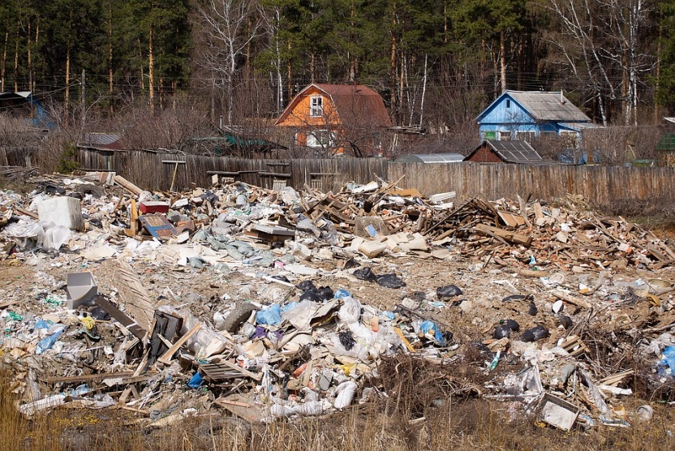
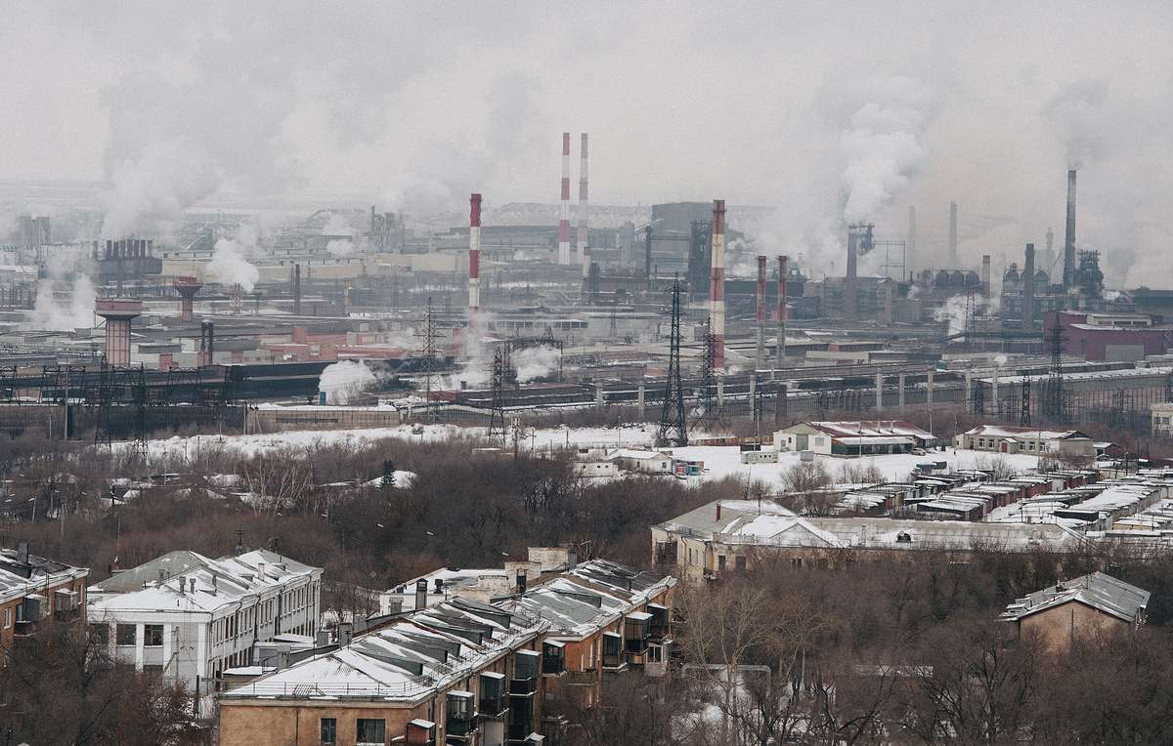
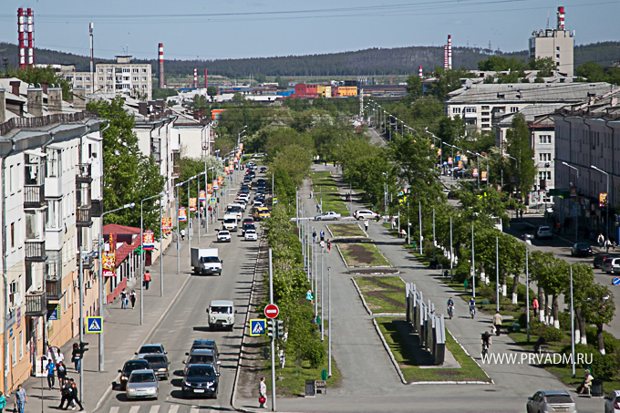
Основными источниками загрязнения городской среды Первоуральского округа являются
промышленные предприятия, автотранспорт, несанкционированные свалки, приводящие к загрязнению воздуха, воды, почвы.
Экологическая обстановка городского округа Первоуральск
ПМБУ «Экофонд»

Slide 4
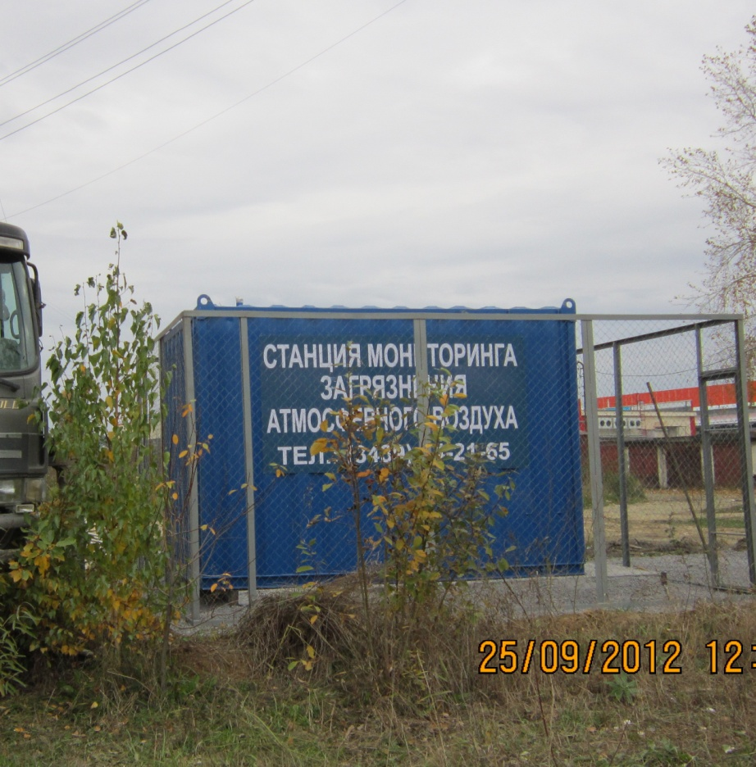
Мониторинг состояния и загрязнения
атмосферного воздуха.
Экологическая обстановка городского округа Первоуральск
Мониторинг за качеством атмосферного воздуха осуществляется автоматической станцией «СКАТ», расположенной по адресу: п.Талица, ул. Сакко и Ванцетти.
Станция функционирует непрерывно, обеспечивая получение информации о содержании в атмосферном воздухе показателей:
- оксида углерода,
- оксида и диоксида азота,
- диоксида серы,
- сероводорода.
ПМБУ «Экофонд»

Slide 5
Уровень загрязнения атмосферного
воздуха города Первоуральск по
результатам наблюдений отнесен к категории «повышенный».
Экологическая обстановка городского округа Первоуральск
Периодически наблюдаются неблагоприятные метеорологические условия (НМУ), способствующие накоплению загрязняющих веществ в приземном слое.
В это время отмечалось превышение в атмосфере:
- диоксида азота,
- оксида углерода,
- сероводорода.
ПМБУ «Экофонд»

Slide 6
АВТОТРАНСПОРТ
Экологическая обстановка городского округа Первоуральск
Является одним из главных загрязнителей городской среды, атмосферы и почвы, а также является источником шума.
В 2018 году выбросы загрязняющих веществ в атмосферный воздух от автотранспорта в ГО Первоуральск составили 24,5 тыс.т.
Объемы выбросов от передвижных источников имеют ярко выраженную тенденцию к увеличению. На сегодняшний день объем выбросов от автотранспорта составляет более 77% от общего валового выброса.
С целью снижения шумовой нагрузки на население, а также снижение уровня загрязнения атмосферного воздуха от автотранспорта, проводятся следующие мероприятия:
- изоляция зданий от дорого и тротуаров посадками кустов, деревьев;
- ограничение проезда грузового автотранспорта;
- обустройство дворов;
- ремонт автодорожного покрытия;
- полив в летний период.
ПМБУ «Экофонд»

Slide 7
МОНИТОРИНГ ОКРУЖАЮЩЕЙ СРЕДЫ
Экологическая обстановка городского округа Первоуральск
По данным исследований, проведенных в 2017-2018г.г. загрязнение почвы отмечается по улицам: Вайнера, Ватутина, Герцена, Физкультурников, Чкалова, Папанинцев, Трубников, Ленина, Береговая, пр.Космонавтов, Емлина, пр.Ильича, Бр.Пономаревых, Талица.
Основными загрязняющими веществами являются:
- свинец,
- мышьяк,
- медь,
- бенз(а)пирен.
В районе Птицефабрики, улиц Попова, Почтовая, Горная, Матросова, Молодых строителей, Краснофлотцев, Красных партизан превышений не зафиксировано.
Также, по данным исследований, отмечено увеличение шумовой нагрузки (особенно в ночное время) по улицам: Талица, Вайнера, Ватутина, Ленина, пр.Ильича, Орджоникидзе, Трубников, Энгельса.
ПМБУ «Экофонд»

Slide 8
НЕСАНКЦИОНИРОВАННЫЕ СВАЛКИ
Экологическая обстановка городского округа Первоуральск
На территории городского округа Первоуральск выявлено более 70 мест несанкционированного размещения отходов, из которых на контроле в надзорных органах числится 20 несанкционированных свалок общим объемом около 7 300м3.
Все места складирования отходов заносятся в общий реестр несанкционированных свалок, специалистами проводятся их обследования, определяются координаты.
В 2018 году на ликвидацию несанкционированных свалок в границах городского округа Первоуральск потрачено около 3 400 тыс. рублей, вывезено 6 019 м3 мусора.
Осуществляется постоянная работа по наведению чистоты в городе, на территории поселков городского округа и в частном секторе Первоуральска.
Для ликвидации несанкционированных свалок вокруг коллективных садов и гаражных кооперативов ведется постоянная работа по вопросу заключения договоров на вывоз мусора с председателями коллективных садов, садоводческих товариществ, гаражных кооперативов.
ПМБУ «Экофонд»

Slide 9
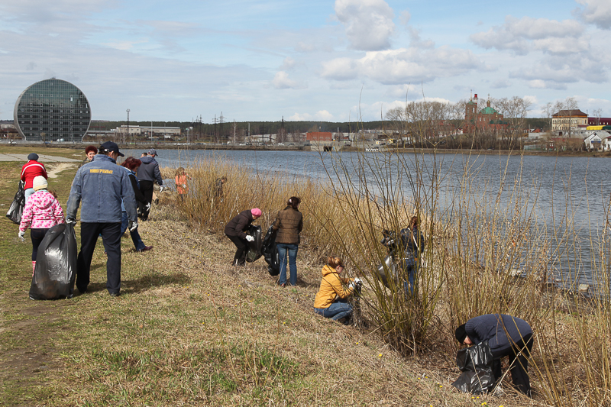
СУББОТНИКИ
Экологическая обстановка городского округа Первоуральск
В рамках организованных и проведенных акций: экологический субботник «Зеленая весна», «Всероссийский субботник – «Зеленая Россия», всероссийский субботник «Генеральная уборка страны» было вывезено более 5,5 тыс.м3 мусора.
Очищено более 1,4 га территории водоохранных зон рек, прудов (район Нижнего пруда, территория у плотины Верхнего пруда, возле лодочной станции, территория в зоне реки Большая Шайтанка), парков (парк поселка Хромпик), аллей (ул.Советская).
В данных мероприятиях приняли участие более 18 тысяч человек.
ПМБУ «Экофонд»

Slide 10
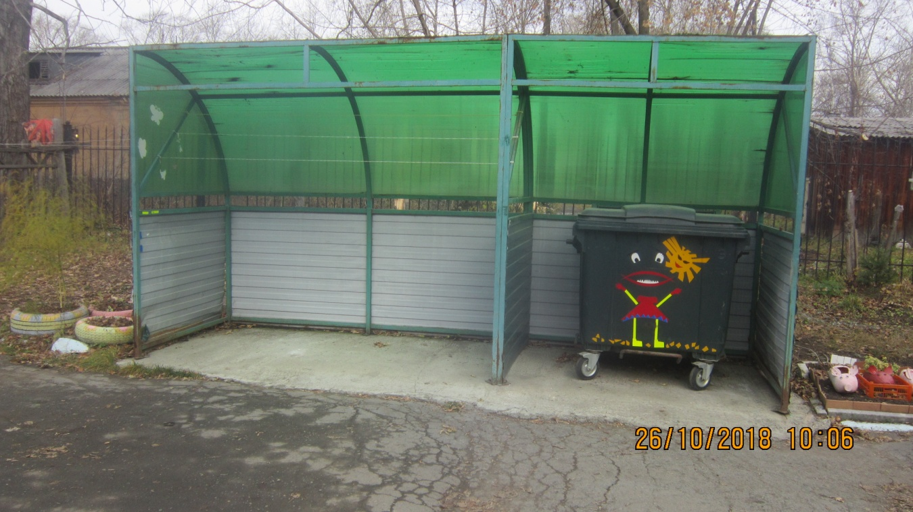
КОНТЕЙНЕРНЫЕ ПЛОЩАДКИ
Экологическая обстановка городского округа Первоуральск
ПМБУ «Экофонд» осуществляет деятельность по обследованию контейнерных площадок и прилегающей к ним территории.
В городском округе Первоуральск установлено 260 контейнерных площадок, в т.ч. в поселках – 90.
Для обеспечения раздельного сбора отходов на контейнерных площадках установлены баки-сетки для сбора пластика.
На территории ГО Первоуральск деятельность по обращению с отходами с 01.01.2019г. осуществляет региональный оператор ООО «ТБО «Экосервис».
ПМБУ «Экофонд»

Slide 11
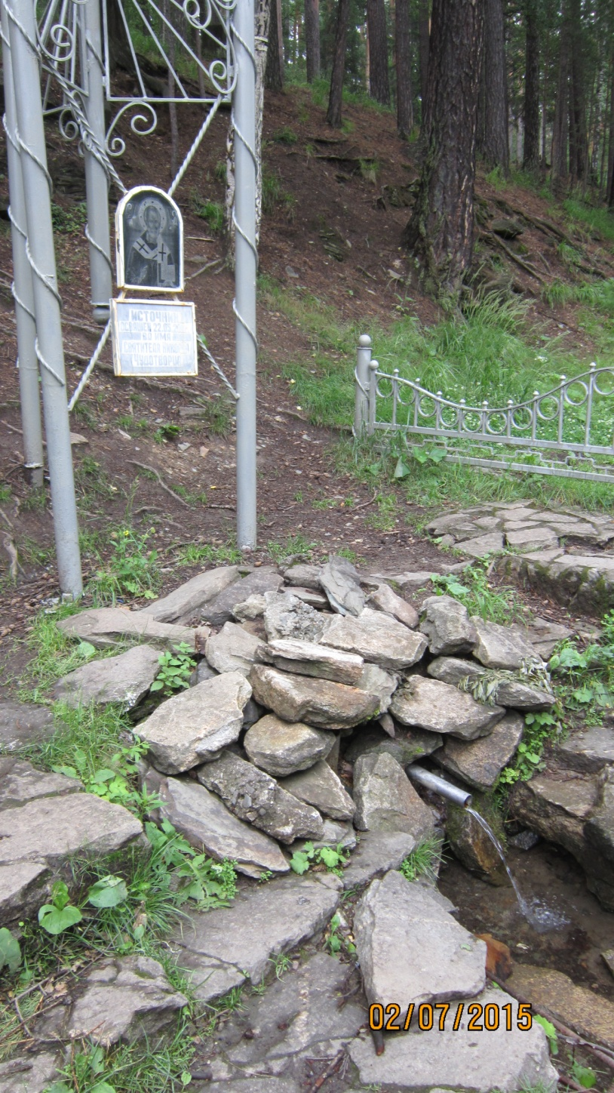
РОДНИКИ
Экологическая обстановка городского округа Первоуральск
ПМБУ «Экологический фонд» ведет реестр источников нецентрализованного водоснабжения.
В 2018 году проведено исследование 11 родников, из которых только три родника имеют удовлетворительные результаты лабораторных испытаний, как по химическим, так и по бактериологическим показателям – родники «Лесная сказка», «Магнитский», «Гологорский».
У оставшихся 8 родников есть превышения по бактериологическим показателям.
ПМБУ «Экофонд»
Вода из источников нецентрализованного водоснабжения требует обязательного кипячения!

Slide 12
ИНФОРМИРОВАНИЕ НАСЕЛЕНИЯ
Экологическая обстановка городского округа Первоуральск
Были организованы совещания с жителями города, с председателями уличных комитетов по вопросу перехода на новую систему обращения с твердыми коммунальными отходами, проведена разъяснительная работа по вопросу сбора и вывоза отходов с частного сектора, о порядке и размере оплаты услуги по обращению с ТКО.
Данная информация размещена на официальном сайте городского округа Первоуральск, опубликована в печатных изданиях.
ПМБУ «Экофонд»

Slide 13
ЗАДАЧИ НА 2019 год
Экологическая обстановка городского округа Первоуральск
- мониторинг окружающей среды (лабораторные исследования почвы, измерение шума и радиации);
- мониторинг качества воды нецентрализованных источников водоснабжения (родников);
- обустройство нецентрализованных источников водоснабжения (родников);
- обустройство мест (площадок) накопления ТКО и ведение их реестра
- ведение реестра несанкционированных свалок, ликвидация несанкционированных свалок;
- разработка генеральной схемы санитарной очистки территории городского округа Первоуральск.
ПМБУ «Экофонд»

Slide 14
Экологическая обстановка городского округа Первоуральск
СПАСИБО ЗА ВНИМАНИЕ
ПМБУ «Экофонд»

